Slide 1
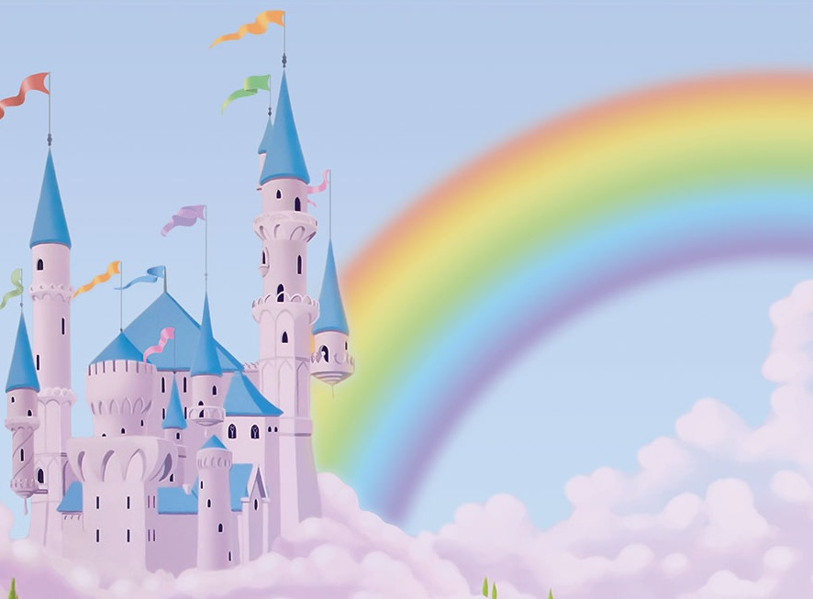
Муниципальное бюджетное дошкольное образовательное учреждение «Детский сад общеразвивающего вида №27»
Презентация одного из занятий в рамках Федеральной экспериментальной площадки по апробации парциальной программы по математике «Школа королевы Геры»
г.Снежинск
1

Slide 2
Часть 1 для детей 5-6 лет: «В гостях у королевы математической страны» Занятие №13 «Волшебный веночек»
Воспитатель: З.Я.Власова
2

Slide 3
Цели занятия
Учебные цели :
Сформировать представление о распределении предметов по их размеру.
Тренировать навык сравнения групп предметов по количеству предметов в каждой группе.
Воспитательная цель :
Отрабатывать навык адекватного пребывания в условиях игры рядом, сюжетно-ролевой игры и игры по правилам.
3

Slide 4
Учебные задачи :
Тренировать навыки сравнения наборов предметов по количеству предметов в каждом наборе.
Тренировать навык счета парами.
Тренировать навыки сравнения предметов по их размеру.
Тренировать навыки определения направления движения.
Знакомить с длиной как возможным классификационным признаком.
Организовать первичный опыт классификации по длине.
Тренировать навык написания цифр.
Воспитательные задачи :
Организовать игру рядом.
Организовать сюжетно-ролевую игру.
Организовать игру по правилам.
Организовать подведение итогов занятия.
4

Slide 5
Перед отправлением в Математическую страну дети получают карточки с изображением множества предметов и находят себе пару.
5

Slide 6
Цель поездки - помочь считателям разобраться с рассыпавшимися картинками.
Назначаем водителей (дети имитируют движение машин: стоящие слева, рулят; стоящие справа, показывают направление).
Прибываем в Математическую страну, где нас встречает Петя.
6

Slide 7
Сравниваем количество девочек и количество мальчиков, для того, чтобы рассказать Пете, кого в Математической стране больше и на сколько. Петя раздает картинки, где изображены считатели у камина. Определяем: какую из девочек зовут Машей, а какую - Марусей; кто из девочек стоит за Петей; кого из мальчиков зовут Тимофеем и как зовут девочку, которая находится за ним.
7

Slide 8
Считатели любуются наряженной ёлкой и играют вместе с детьми в игру «Найди коробочку» (обводим красным карандашом красную цилиндрическую коробочку, зелёным карандашом - коробочку цилиндрической формы, которая висит выше красной. Находим под ёлкой широкую и самую высокую коробку цилиндрической формы).
8

Slide 9
Считатели никак не могли догадаться, почему такие разные картинки лежат в одной коробке? Дети помогают считателям разобраться.
9

Slide 10
После того, как упражнения были выполнены, ребята выясняют, что знаки на коробочках очень неудобны, особенно, если следует указать больше десяти предметов. Тогда Петя пригласил детей в гости к королеве Гере, которая рассказала им о знаках для записи чисел.
10

Slide 11
Эти знаки называются цифрами. Королева Гера предложила детям написать цифры по трафаретам.
11

Slide 12
Маша рассказала детям о своём сне, в котором Фея показала ей сияющее кольцо. Если таких колец будет много, то из них можно сделать волшебный веночек. Мы взялись за работу. Обвели кольцо…
12

Slide 13
Вырезали заготовки…
13

Slide 14
Чтобы сделать веночек надо соединить кольца. Но как это сделать?
?
14

Slide 15
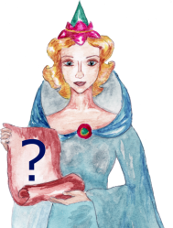
Королева Гера снова пришла к нам на помощь.
15

Slide 16
Ура, мы сделали это! Волшебный веночек готов!
16

